Slide 1
BINV314A .NET Outils et Concepts d’Application d’Entreprise
Semaine 10
WPF - MVVM - LINQ

Slide 2
Sommaire : WPF - MVVM - LINQ
Notifications
Command
ObservableCollection

Slide 3
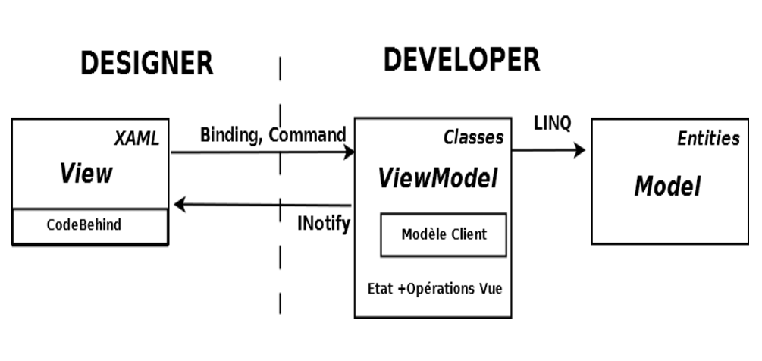
MVVM : Séparation en couches

Slide 4
MVVM : Notifications
Interface INotifyPropertyChanged
Event PropertyChangedEventHandler
Création d'une méthode générique OnPropertyChanged

Slide 5
MVVM : Notifications
class LegumeModel : INotifyPropertyChanged {
// Property changed standard handling
public event PropertyChangedEventHandler PropertyChanged;
// La view s'enregistera automatiquement sur cet event
protected virtual void OnPropertyChanged(string propertyName)
{
if (PropertyChanged != null)
{
PropertyChanged(this, new PropertyChangedEventArgs(propertyName));
}
}
…
set { _legume.name = value; OnPropertyChanged("Name"); }

Slide 6
MVVM : Command
Gestion des événements
EventHandler
Problème -> le nom de la méthode de traitement 'Button_Click' est dans le XAML et pire le code de traitement est dans le fichier xaml.cs

Slide 7
MVVM : Command
Inconvénients des EventHandler traditionnels (Event Click par exemple)
Liaison forte entre le code qui utilise (s'abonne) et le code qui propose l'événement
Le code de traitement est dans le fichier xaml.cs
D'où l'idée d'utiliser des Command

Slide 8
MVVM : Command
<Button Command="...."
Interface ICommand
Execute(Object)
CanExecute (Object)
Event handler CanExecuteChanged

Slide 9
MVVM : Command
Interface ICommand
Ok mais alors pour chaque command (bouton), je dois créer une classe implémentant ICommand ?
En théorie oui, seulement c'est ingérable en pratique
En pratique, nous créons une seule classe (Delegate) implémentant ICommand à laquelle nous passerons la méthode à exécuter

Slide 10
MVVM : Command
public class DelegateCommand : ICommand
{
private Action _executeMethod;
public event EventHandler CanExecuteChanged;
public DelegateCommand(Action executeMethod) {
_executeMethod = executeMethod;
}
public bool CanExecute(object parameter) { return true;}
public void Execute(object parameter) {
_executeMethod.Invoke(); }
}

Slide 11
MVVM : Command
Ok mais comment lier tout ceci ?
<Button Command=".…"
Binding → DelegateCommand → Trt

Slide 12
MVVM : Command
Exemple
XAML : <Button Command="{Binding delCommand} »
ViewModel : propriété delCommand qui instancie une delegateCommand à laquelle on donne la méthode à exécuter (del)
ViewModel : définition d'une méthode del effectuant le traitement

Slide 13
ObservableCollection
Problème : maj dans le ViewModel d'une liste utilisée dans la vue → notifier la vue
Solution 1 : Notifications (InotifyPropertyChanged et/ou InotifyCollectionChanged)
Solution 2 : ObservableCollection (Implémente déjà InotifyCollectionChanged)

Slide 14
Tests WPF
Juste pour info … je ne demanderai pas cela à l’examen
Tests unitaires
Facile à mettre en œuvre,il suffit de tester le(s) viewmodels principal(aux)
Tests fonctionnels
https://docs.microsoft.com/fr-fr/visualstudio/test/use-ui-automation-to-test-your-code?view=vs-2019
Visual Studio Entreprise requis

